Slide 1
МБУДО «Касторенский Дом детского творчества»
Областной конкурс образовательных и программно-методических материалов по организации туристско-краеведческой и экскурсионной работы с детьми и молодежью
Номинация: «Викторины. Тесты»
Викторина
«Знатоки Касторенской земли»
Автор: Юдакова Юлия Юрьевна, педагог дополнительного образования
п.Касторное 2025

Slide 2
Задание №1. Игра «Кто быстрее»
С какими районами на юге, севера, западе и востоке граничит Касторенский район?
Какова общая площадь Касторенского района?
Сколько железнодорожных магистралей проходит через территорию района?
Сколько железнодорожных станций находится на территории Касторенского района?
Какие реки протекают на территории района?
Какова растительность Касторенского района?
Какие месторождения обнаружены на территории района?
Сколько муниципальных образований включает в себя район?
Какой рельеф района?
Какой преобладает климат?

Slide 3
Ответы:
Граничит на юге с Горшеченским, на западе — с Советским районами Курской области, на севере — с Липецкой, а на востоке с Воронежской областями России.
Общая площадь района 122532 га.
Две
На территории Касторенского района имеется три железнодорожные станции: Касторная-Курская, Касторная-Новая, Касторная-Восточная.
Основная из них - река Олым с протяженностью по территории района 55 км. Река Грайворонка имеет протяженность по району 16 км, Ведуга -10 км, Кастора -16 км, Вшивка -25 км. Все реки относятся к бассейну реки Дон.
Растительность носит лесостепной характер. Леса – лиственных пород с преобладанием дуба. Общая площадь лесов 1.7 тыс.га.
В районе есть месторождения строительных материалов: глин, трепела, суглинков, карбонатных пород.
Касторенский район разделен на 16 муниципальных образования.
рельеф представляет собой, в основном, водораздел с пологими склонами, с общим уклоном к центру района, к реке Олым.
Климат умеренно-континентальный с четко выраженными сезонами года

Slide 4
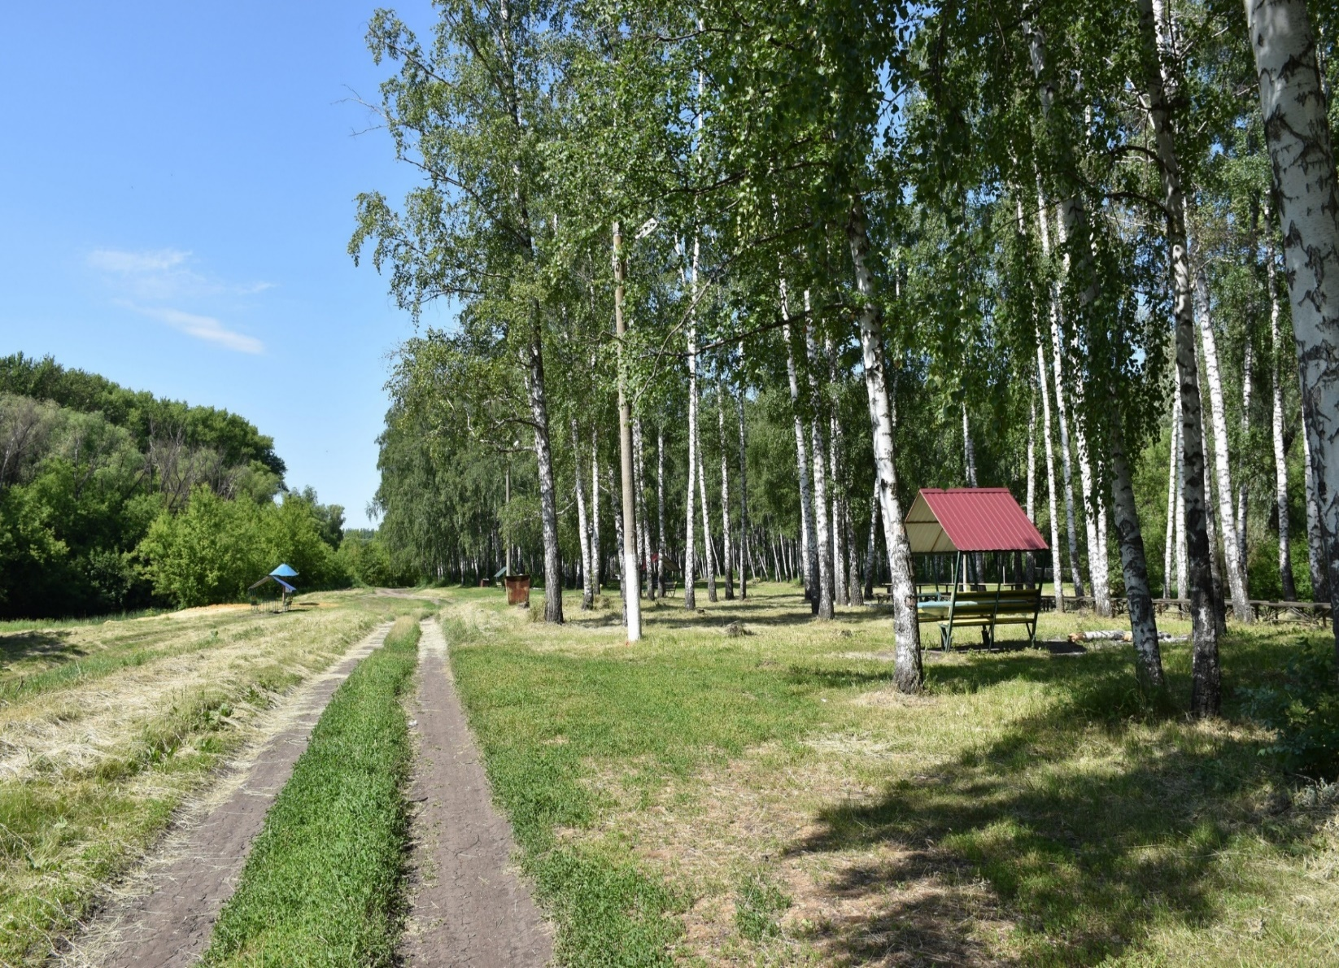
Задание №2 «Как называется достопримечательность?»

Slide 5
Ответ:
Березовая роща

Slide 6
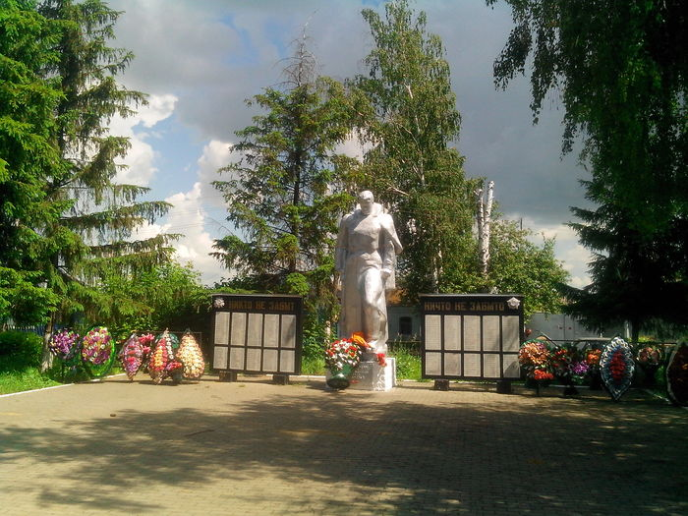

Slide 7
Ответ:
Братское кладбище

Slide 8
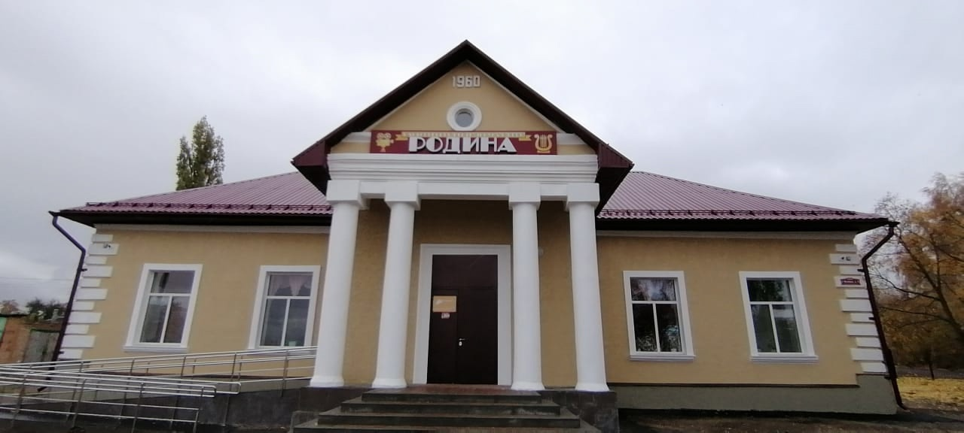

Slide 9
Ответ:
Кинотеатр «Родина»

Slide 10
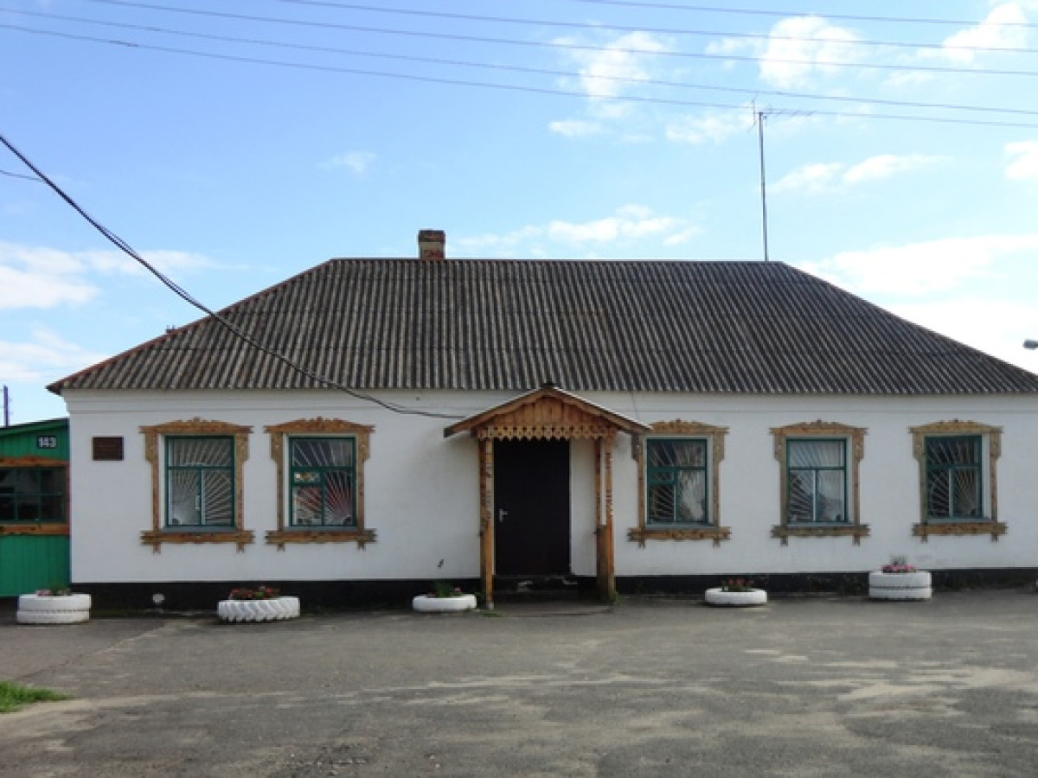

Slide 11
Ответ:
Краеведческий музей

Slide 12
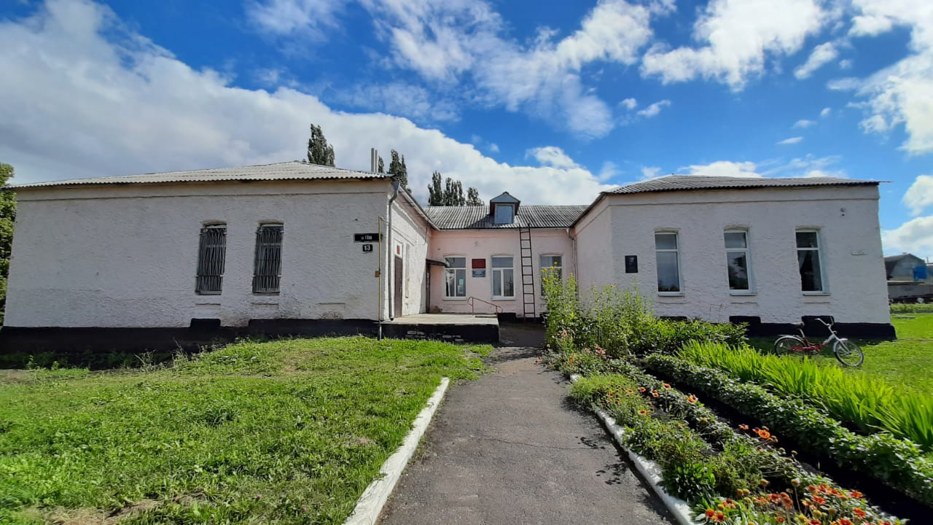

Slide 13
Ответ:
Здание районной библиотеки

Slide 14
Задание №3 «Узнай по описанию»
№1
Многие купцы прибывали в Касторное из разных мест и крепко здесь обустраивались. По началу деревянные, а потом каменные дома появились у купцов в центре села, застроив ими улицы Селянка и Мостянка. Купеческая усадьба Попова состояла из двух жилых этажей, верхний этаж сдавался становому приставу.

Slide 15
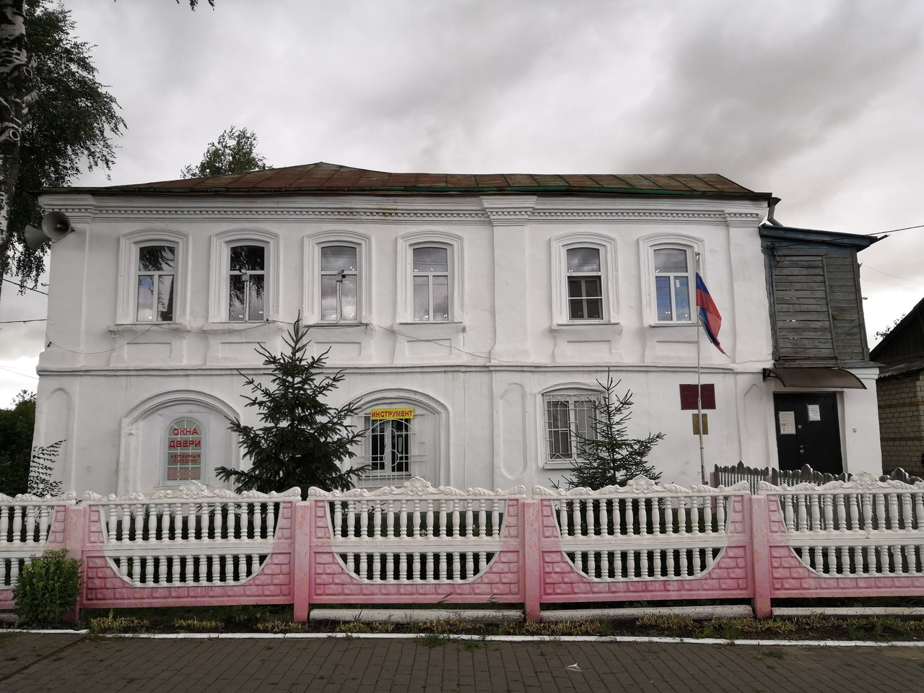
Ответ:

Slide 16
№2
Кирпичная усадьба недалеко от села Новодворское была возведена в последней четверти XIX века землевладельцами и конезаводчиками Охотниковыми, а затем выкуплена родителями знаменитого шахматиста Александра Алехина.
После революции семья лишилась титулов и имений. Александр Алехин скончался в Португалии в 1946 году. Он — единственный шахматист, который умер, являясь действующим чемпионом мира по шахматам. До наших дней сохранились только подобия главного дома, складов, маслозавода, руины конюшни.

Slide 17
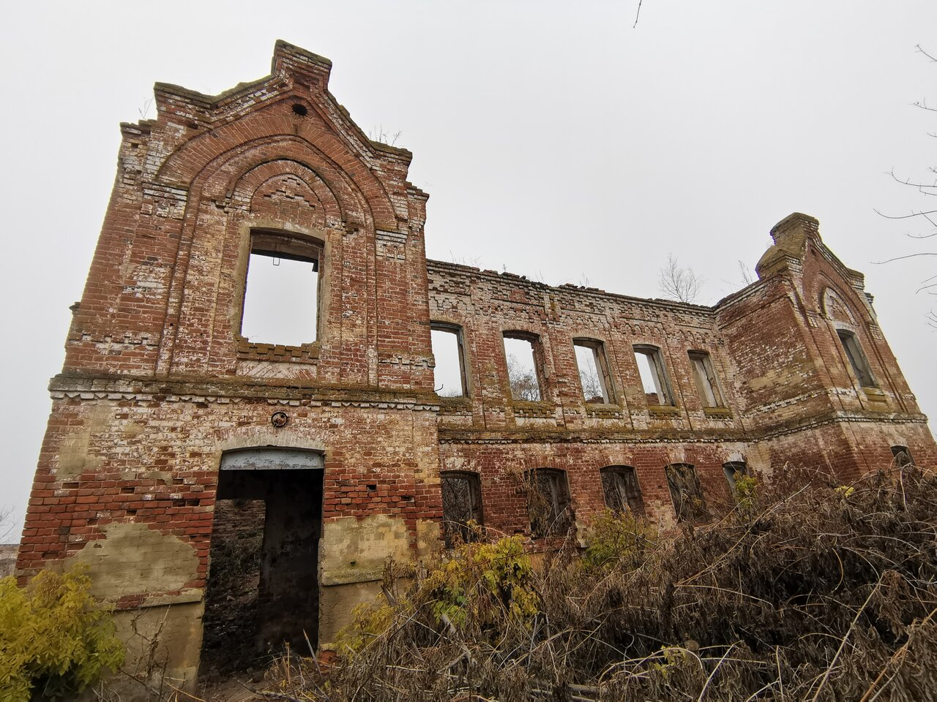
Ответ:

Slide 18
№3
Храм находится в селе Евгеньевка Касторенского района Курской области, основан в 1812 году. Является памятником архитектуры XIX века. Этот храм не был разрушен при советской власти. Во время войны он уцелел от немецкой бомбежки. По архивным данным в 1812 году помещицей, генеральшей-майоршей Коровкиной Надеждой Михайловной, был построен храм в честь Святой равноапостольной Марии Магдалины.

Slide 19
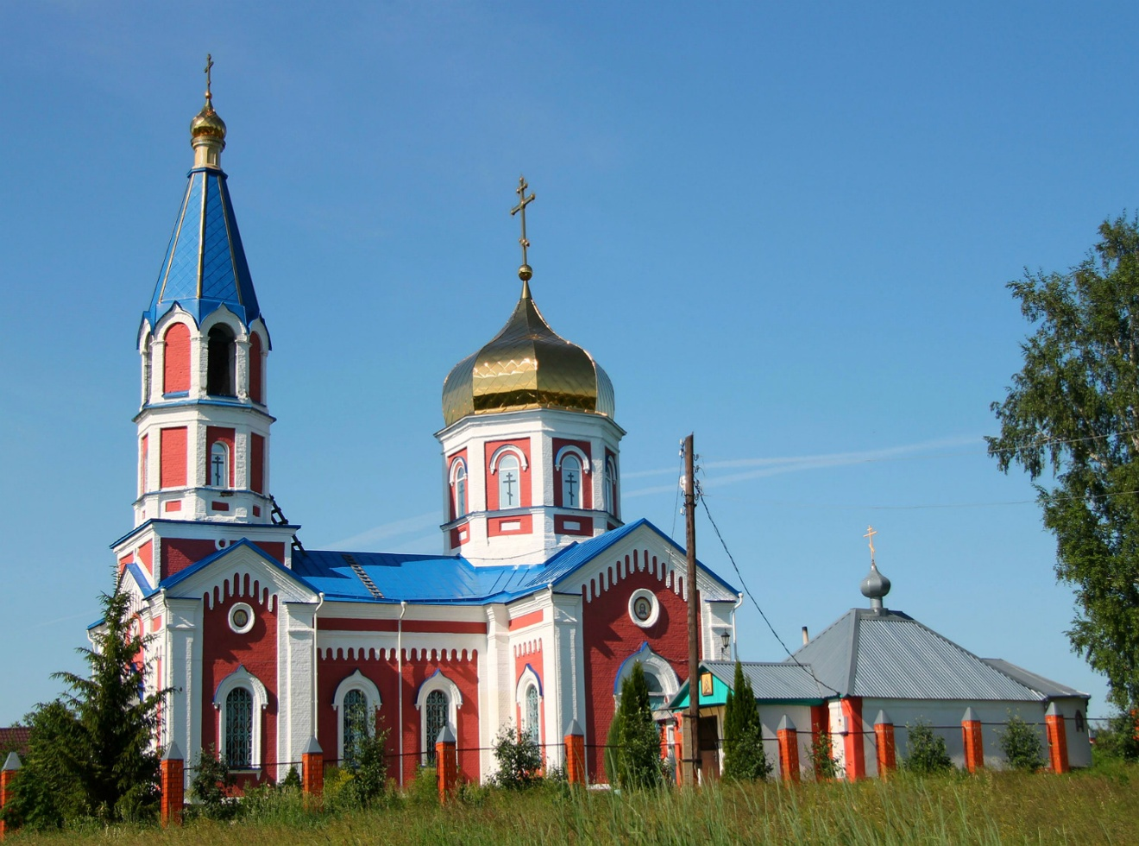
Ответ:

Slide 20
№4
Православный Приход храма святых апостолов Петра и Павла в п. Красная Долина впервые создан 6 октября 1997 года на правах домового храма. Богослужения совершались в обустроенном помещении поселкового Дома культуры. Зимой 1998 года сгорело здание амбулатории. Остались только кирпичные стены. На основании Договора безвозмездного пользования от 5 апреля 1999 года пострадавшее от пожара здание передано православному Приходу святых апостолов Петра и Павла. Восстанавливалось здание за счет пожертвований.

Slide 21
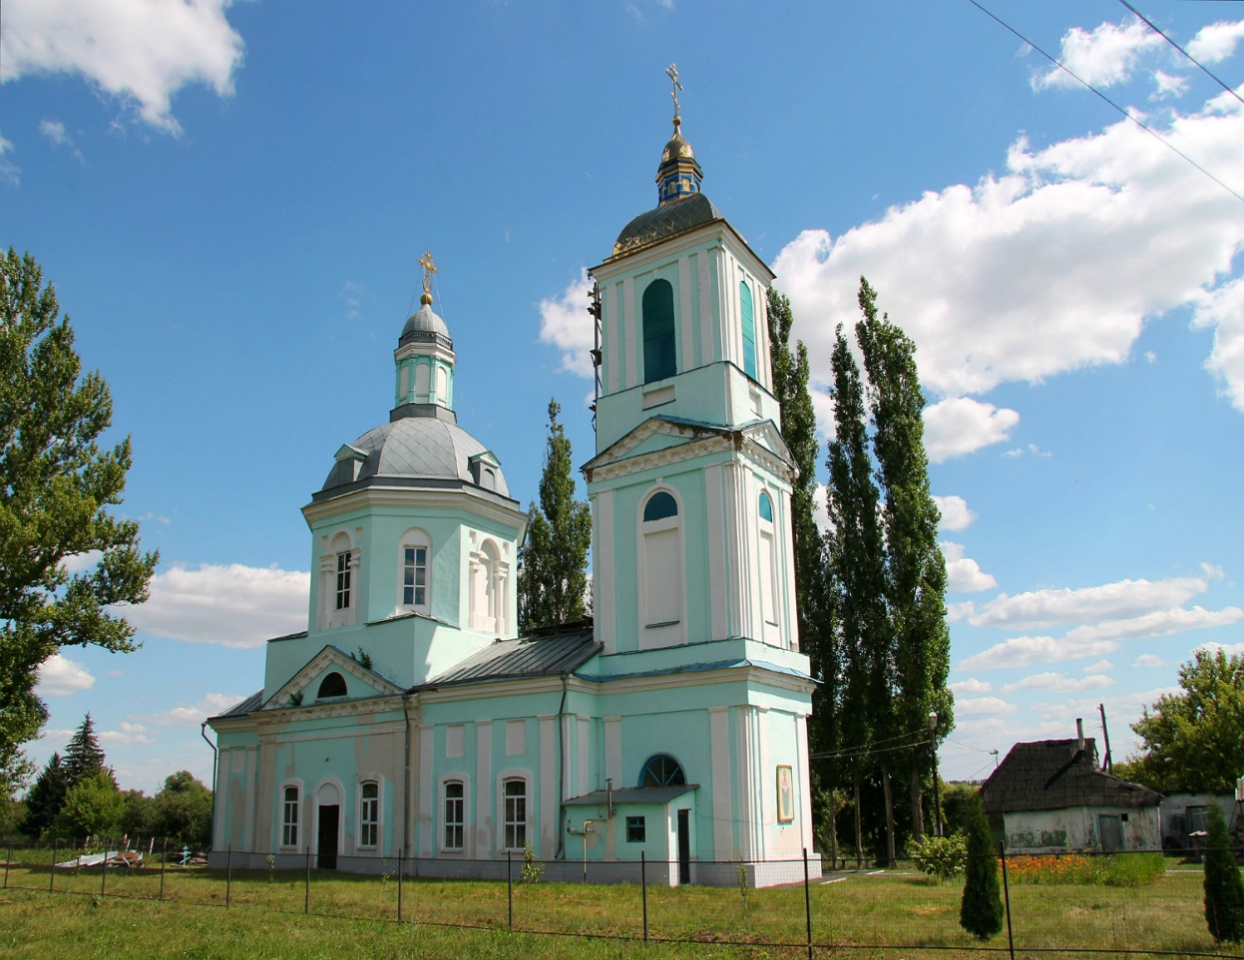
Ответ:

Slide 22
№5
Церковь Димитрия Солунского – православный храм Курской Епархии. Расположен в селе Успенка. Это старинное русское село. До 1923г. территориально входило в состав Землянского уезда Воронежской губернии.
Храм построен в 1830 г. в честь Св.Вмч. Димитрия Солунского.

Slide 23
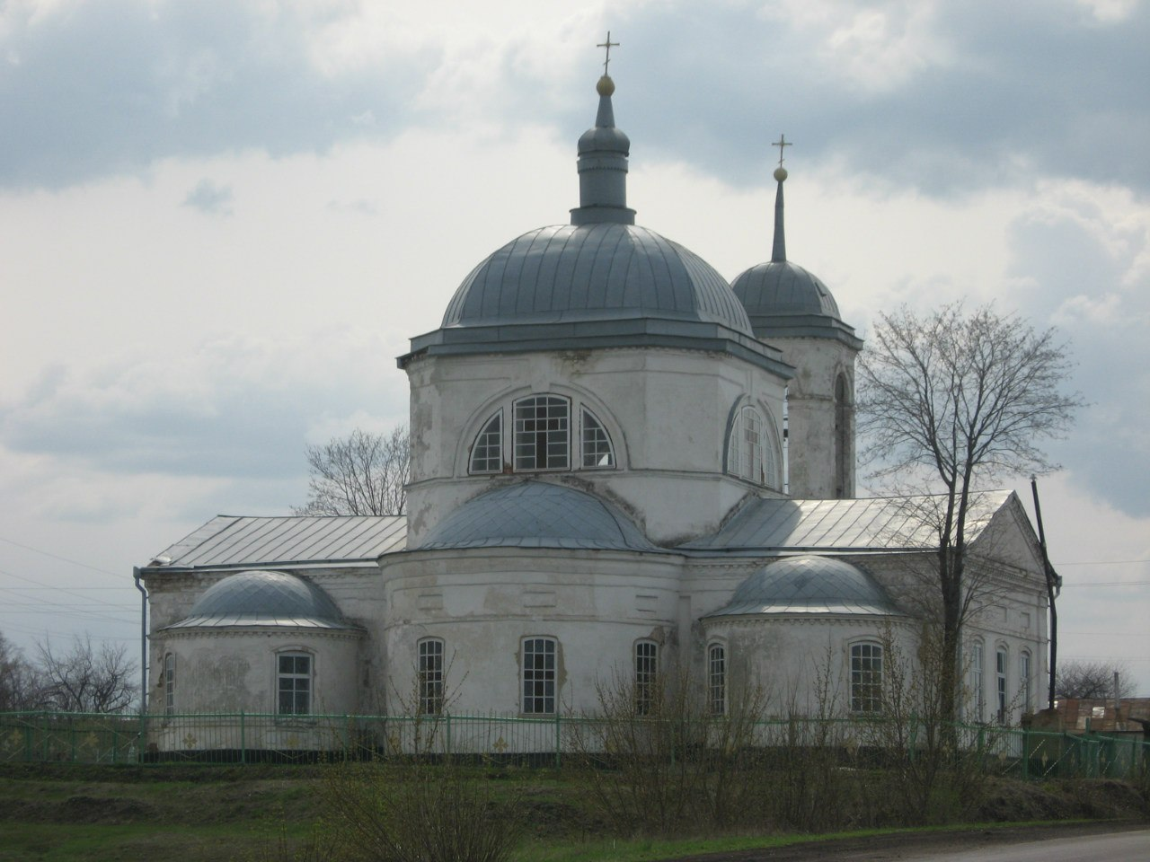
Ответ:

Slide 24
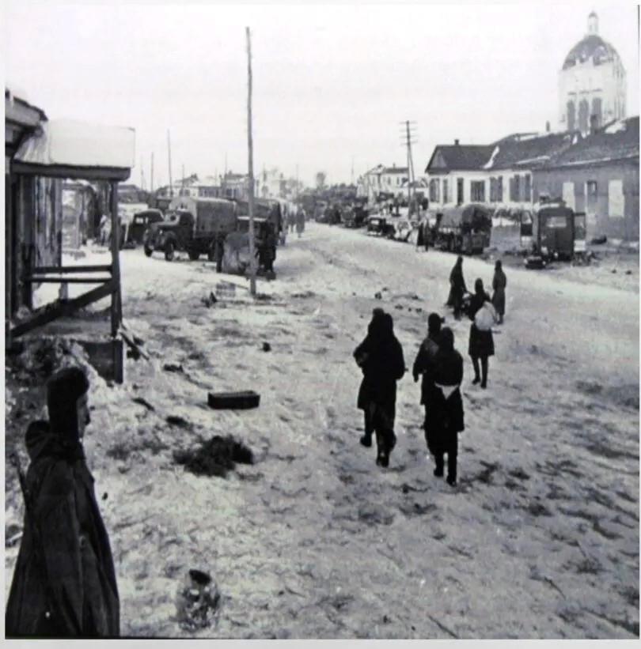
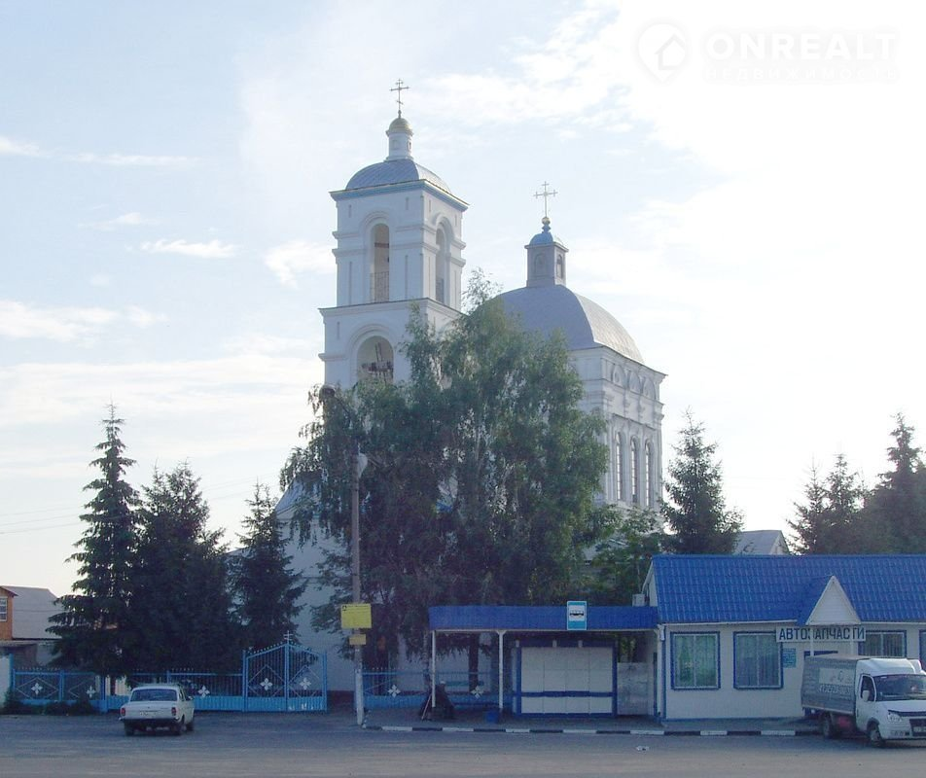
Задание №4 «Угадай улицу. Найди отличия»

Slide 25
Ответ:
Центральная улица Ленина п.Касторное

Slide 26
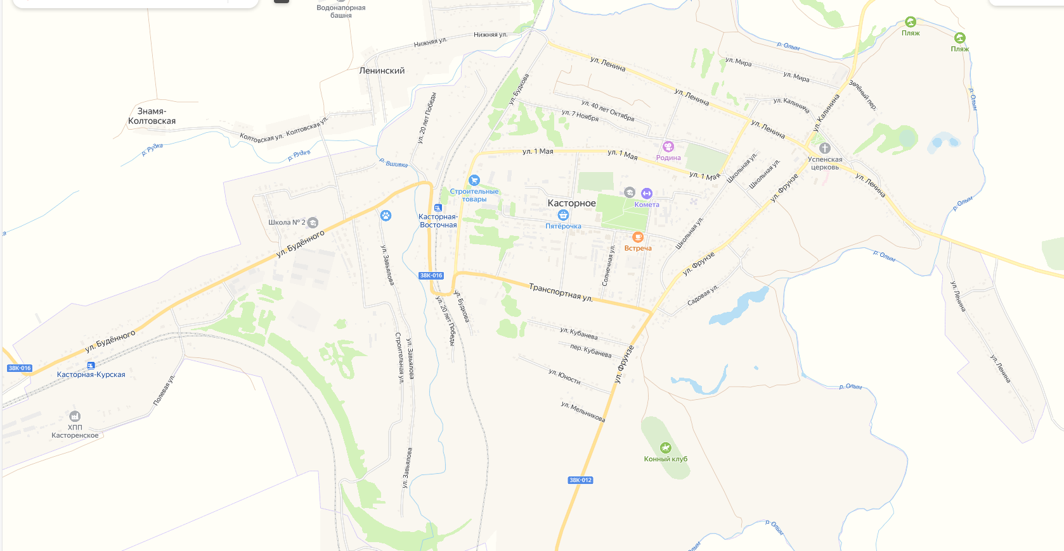
Задание №5 «Найди свою улицу на карте»

Slide 27
Список литературы:
1.Белых Н.Н. – историк-исследователь «Об Олыми, Касторной». Районная газета 1976 год
2. «Касторное и Касторенский район». Исторический очерк. 1990 год
Материалы районного краеведческого и школьного музеев.
3. Прохоров В.А. «Надпись на карте». Воронеж. 1977 год
«Россия – полное географическое описание нашего Отечества» (настольная и дорожная книга для русских людей) под редакцией В.П.Семёнова-Тяньшанского. Санкт-Петербург, 1902
4. Татищев В.Н. «История Российская», представленная в 1739 году в академию наук и опубликованная в 1768 году

